Slide 1
제주전체
6.5211
제주시 | 서귀포시
6.73 | 7.5372
Zone1 | Zone2 | Zone3 | Zone4 | Zone5 | Zone6 | Zone7 | Zone8 | Zone9 | Zone10
7.9254 | 8.3837 | 9.6187 | 8.0549 | 8.6596 | 8.8640 | 9.5310 | 8.8306 | 10.8871 | 14.7460

Slide 2
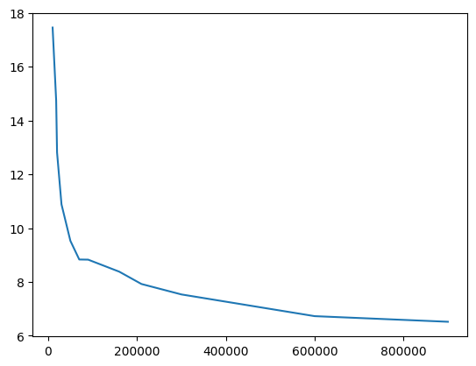
오차율 데이터
 | 월별 충전량 | 오차율
1 | 900000 | 6.5211
2 | 600000 | 6.73
3 | 300000 | 7.5372
4 | 210000 | 7.9254
5 | 160000 | 8.3837
6 | 90000 | 8.8306
7 | 70000 | 8.836
9 | 50000 | 9.531
10 | 30000 | 10.8871
11 | 20000 | 12.8166
12 | 18000 | 14.746
13 | 14000 | 16.103
14 | 10000 | 17.46

